Slide 1
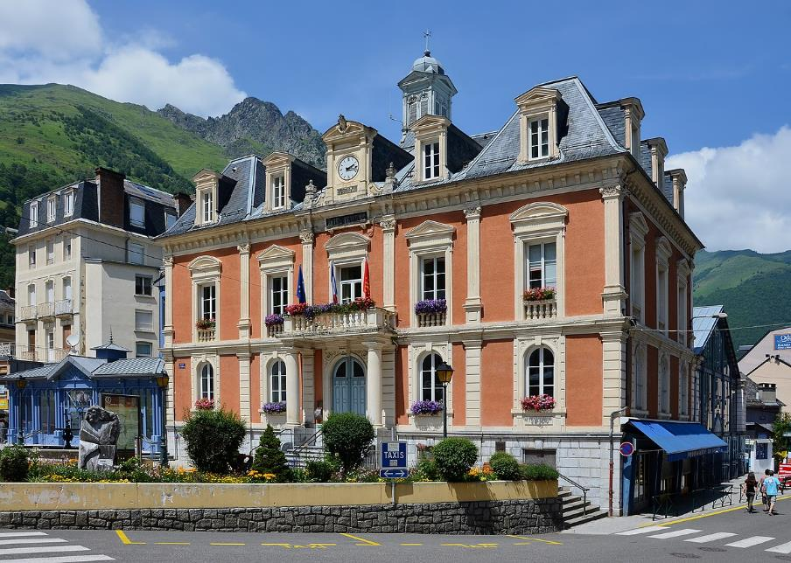
La Commune De Cauterets - Hautes – Pyrénées -
Hôtel de ville de Cauterets, Hautes-Pyrénées, France.

Slide 2
Cauterets [kotʁɛ] est une commune française située dans le sud-ouest du département des Hautes-Pyrénées, en région Occitanie. Sur le plan historique et culturel, la commune est dans la province du Lavedan, partie sud-occidentale de la Bigorre et constituée d'un ensemble de sept vallées en amont de la ville de Lourdes.
Exposée à un climat de montagne, elle est drainée par le gave de Pau. Incluse dans le Parc national des Pyrénées, la commune possède un patrimoine naturel remarquable : quatre sites Natura 2000 (les « gaves de Pau et de Cauterets (et gorge de Cauterets) », le « moun Né de Cauterets, pic de Cabaliros », « Péguère, Barbat, Cambalès » et « Gaube, Vignemale ») et douze zones naturelles d'intérêt écologique, faunistique et floristique.
Cauterets est une commune rurale qui compte 866 habitants en 2021, après avoir connu un pic de population de 1 989 habitants en 1881. Ses habitants sont appelés les Cauterésiens ou Cauterésiennes.
C’est à la fois une station thermale et une station de sports d'hiver.

Slide 3
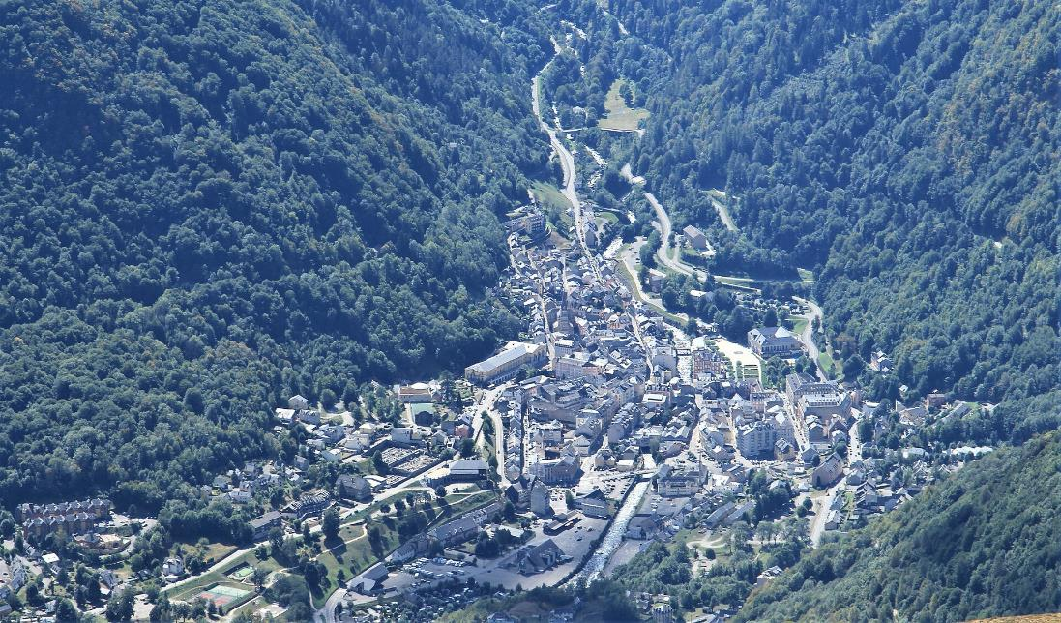
Vue générale du village depuis le pic du Cabaliros.

Slide 4
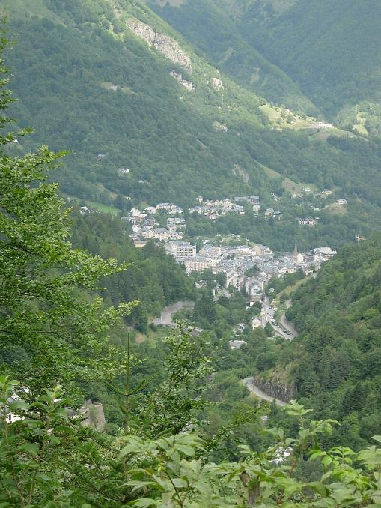
La vallée de Cauterets.

Slide 5
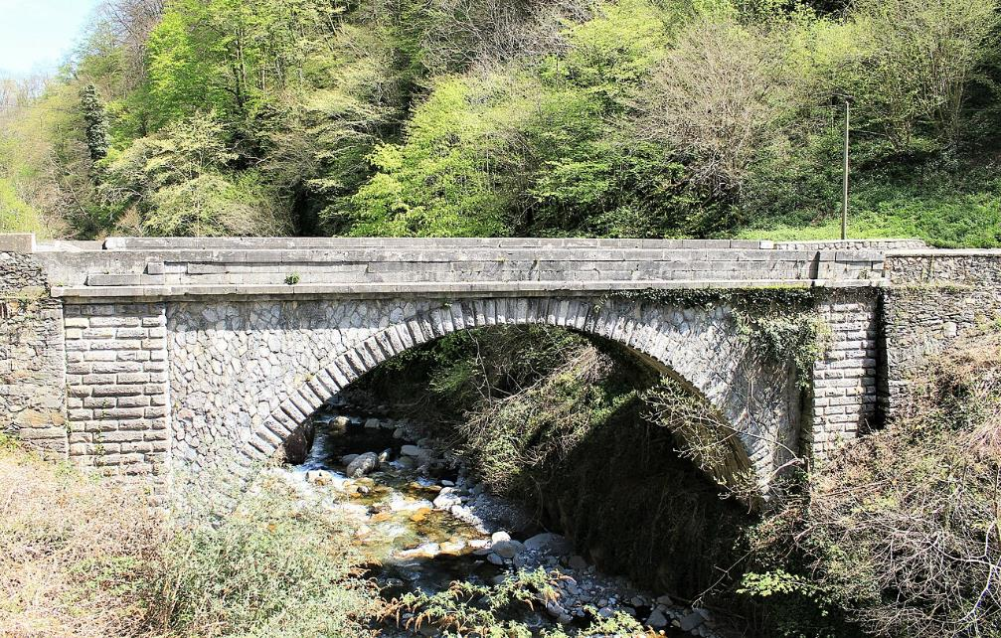
Pont sur le gave de Cauterets.

Slide 6
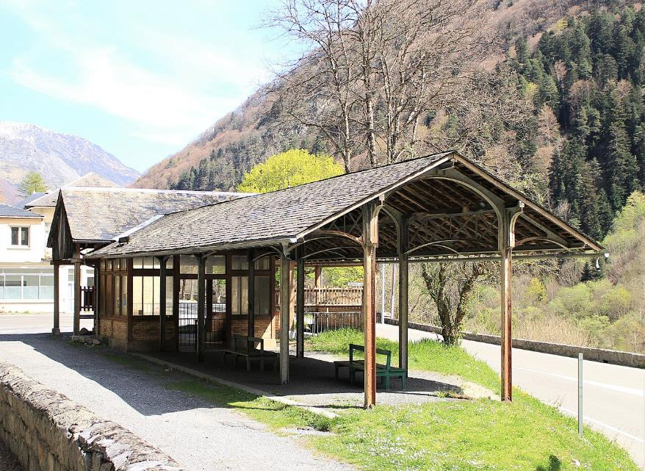
A La Raillère.

Slide 7
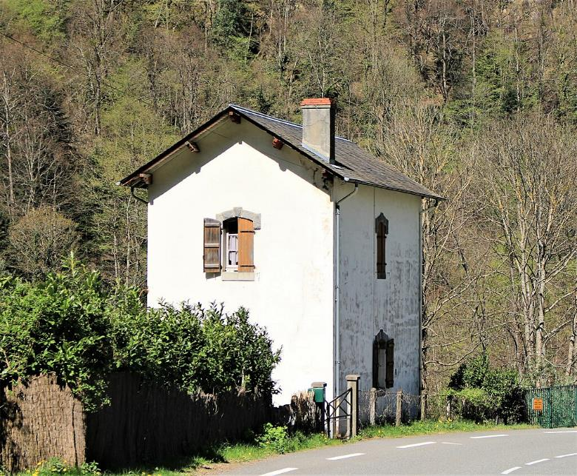
A Calypso.

Slide 8
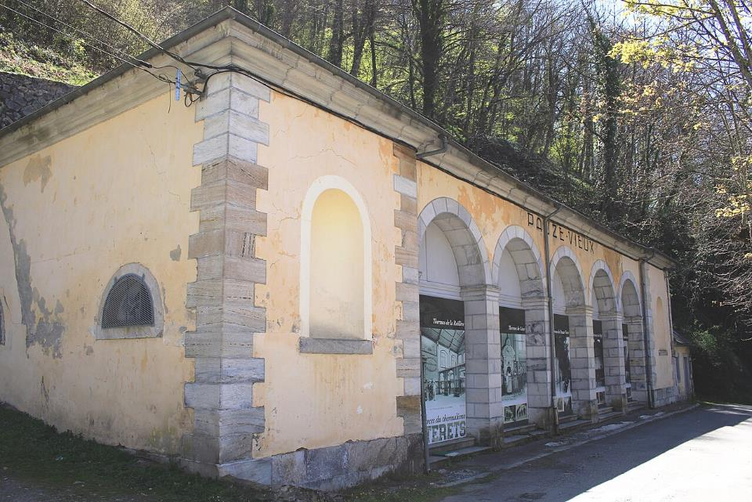
Thermes de Pauze.

Slide 9
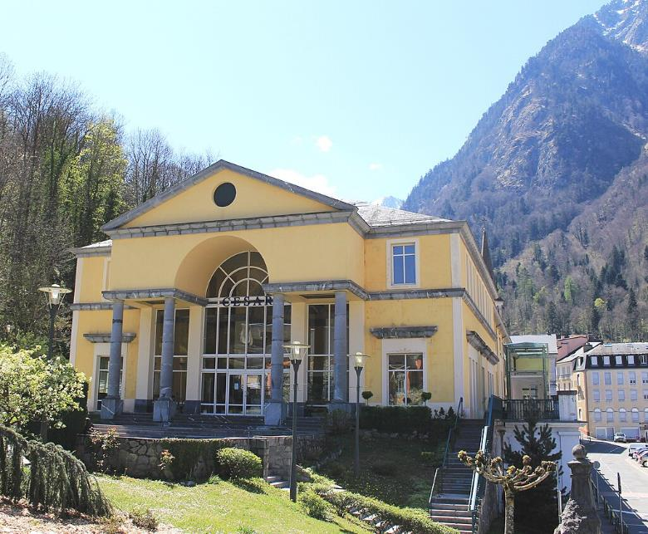
Thermes de César.

Slide 10
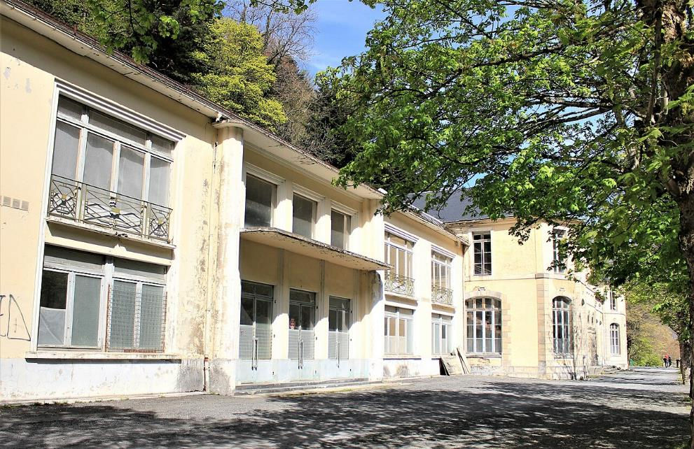
Thermes des Griffons.

Slide 11
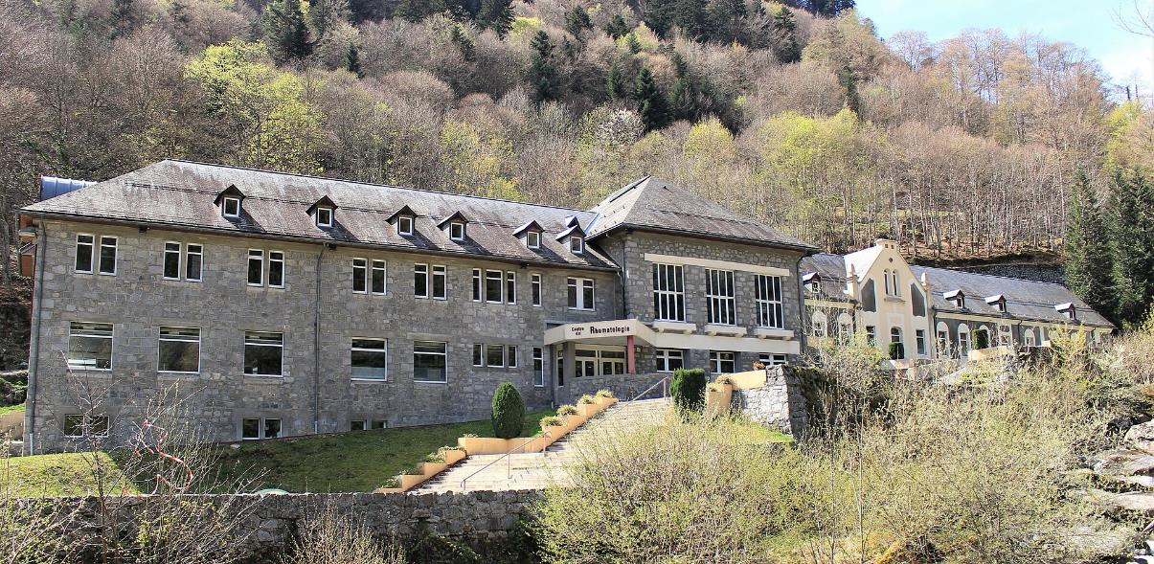
Thermes de la Raillère.

Slide 12
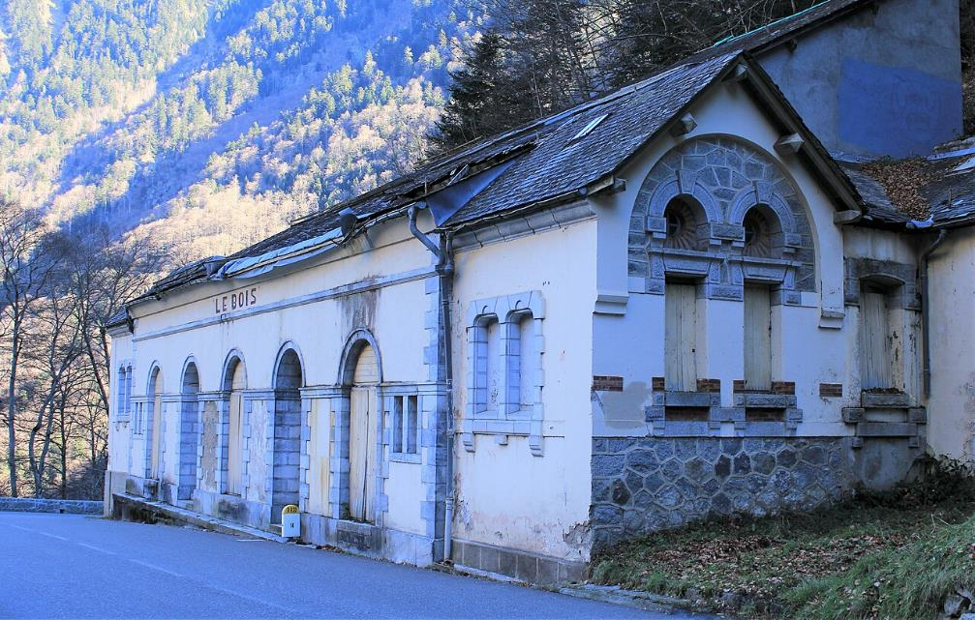
Thermes du Bois.

Slide 13
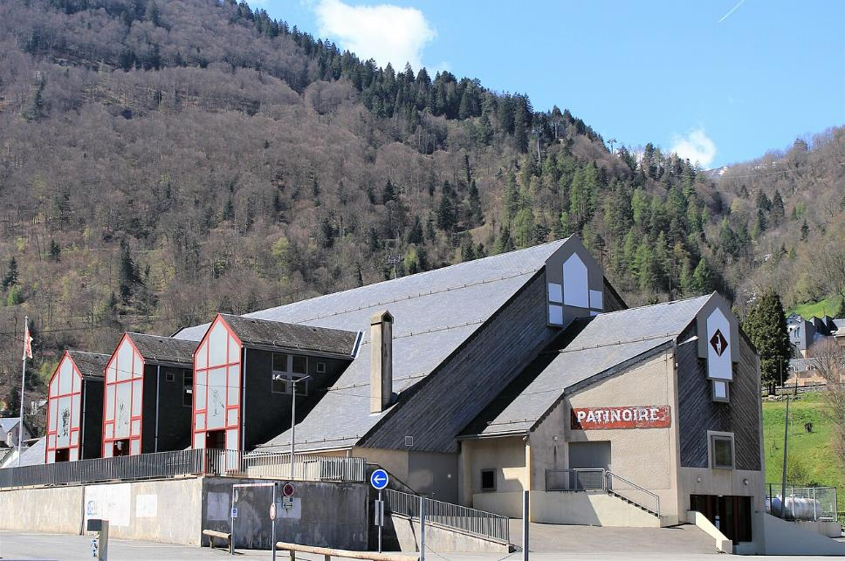
La patinoire en 2023.

Slide 14
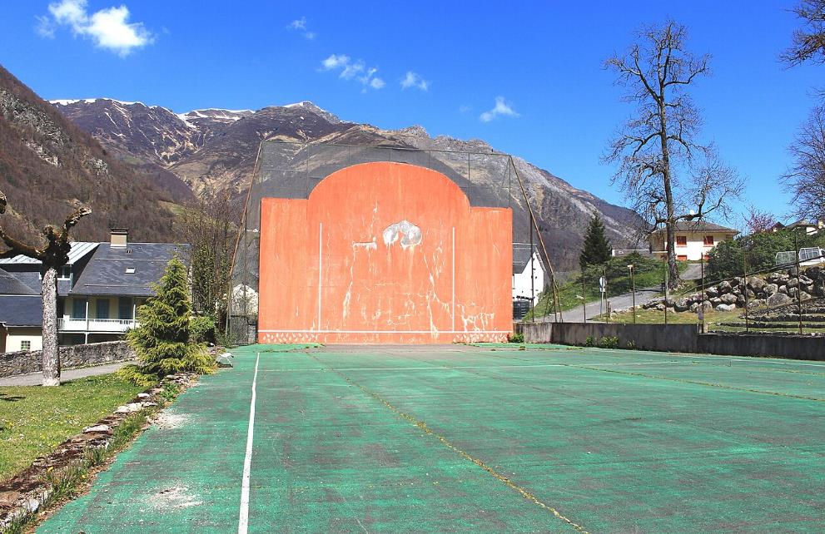
Le fronton en 2021.

Slide 15
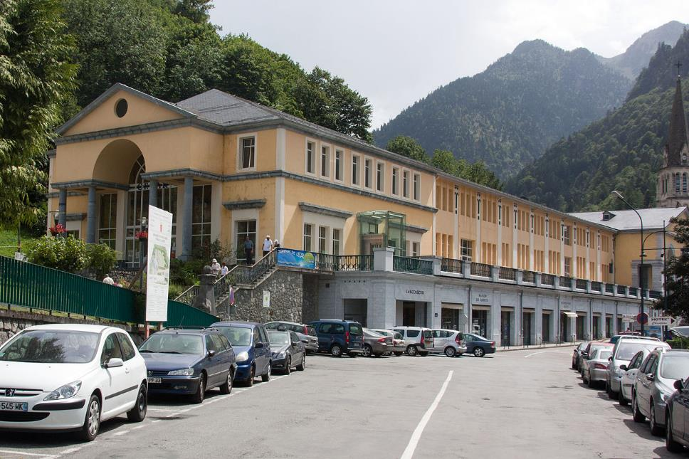
Thermes de César.

Slide 16
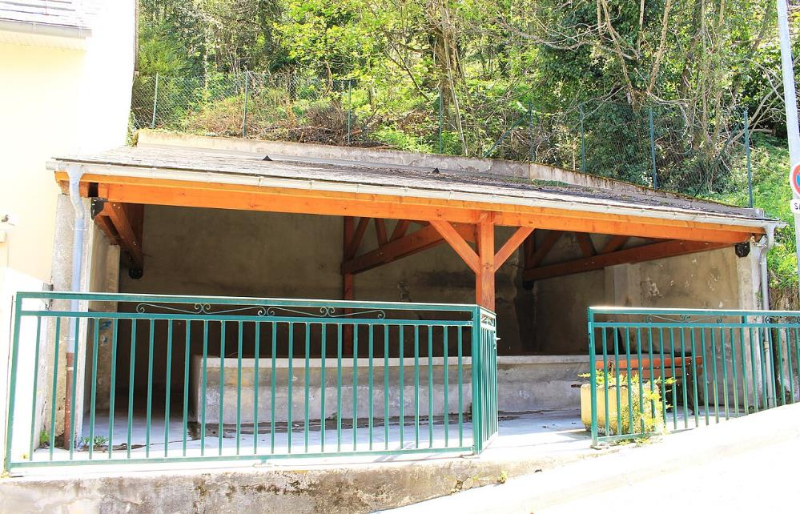
Le lavoir rue de Pauze en 2021.

Slide 17
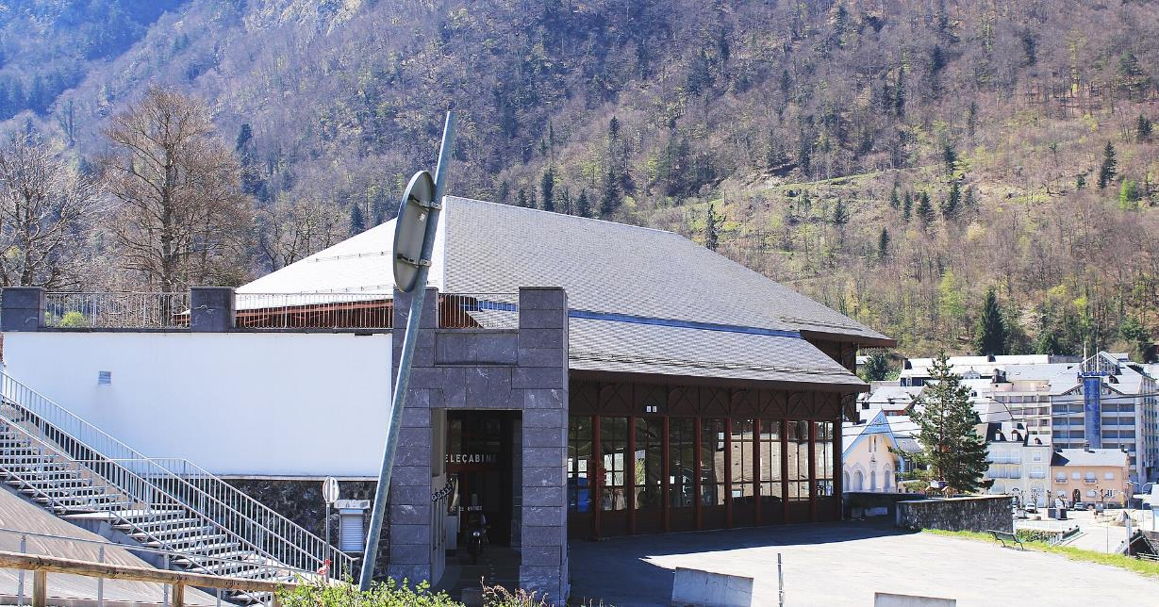
Station de télécabines.

Slide 18
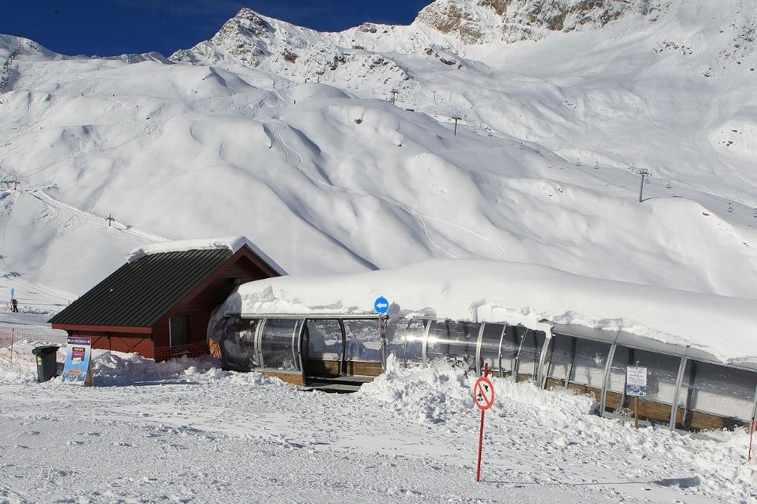
Tapis roulant Funbelt pour skieurs.

Slide 19
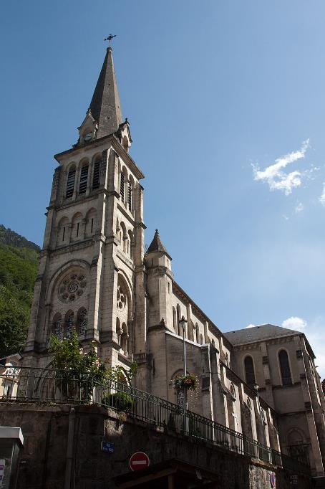
L’église Notre-Dame.

Slide 20
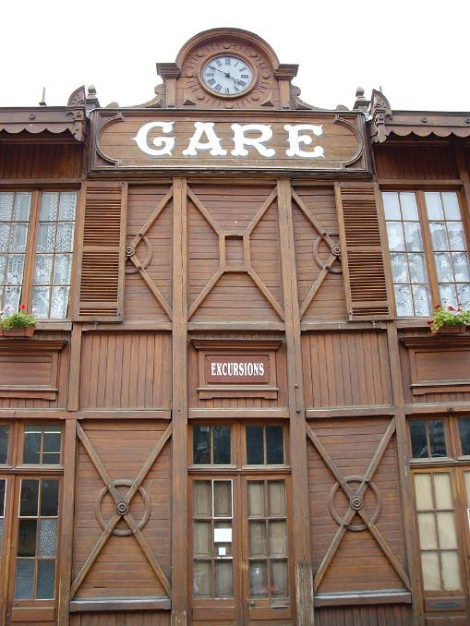
L’ancienne gare ferroviaire, devenue gare routière.

Slide 21
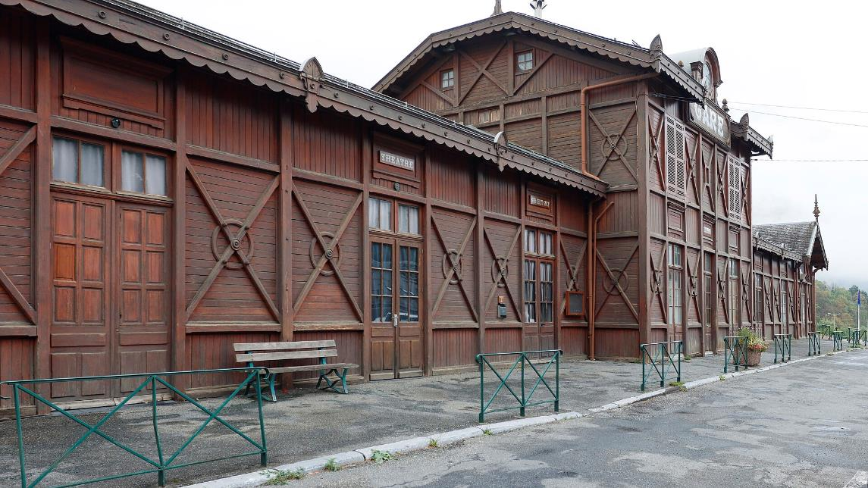
La gare.

Slide 22
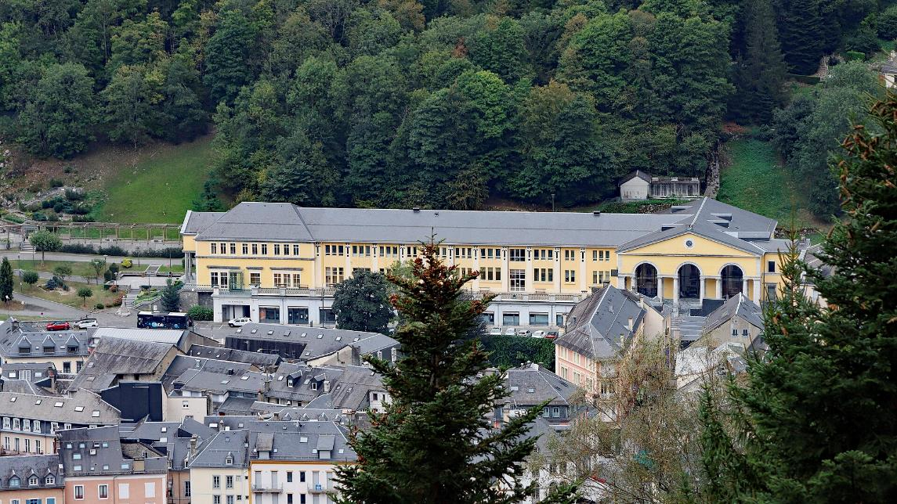
Les thermes de César.

Slide 23
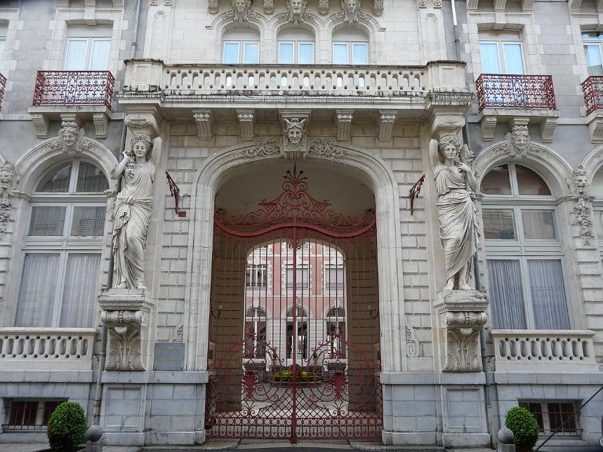
Le portail de l’immeuble Continental Résidence.

Slide 24
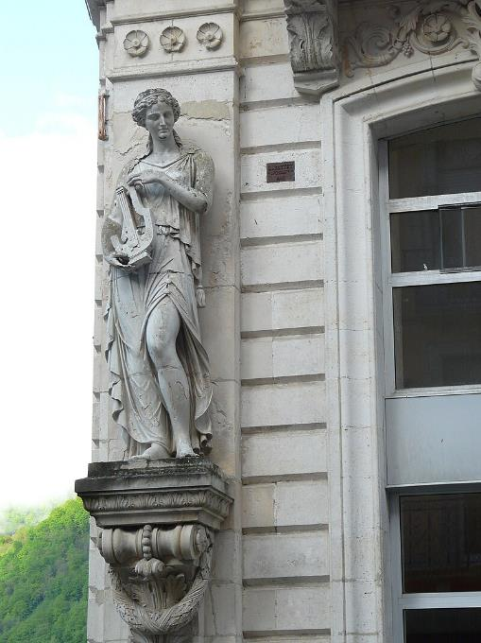
Une des statues de l’immeuble Résidence le Lys.

Slide 25
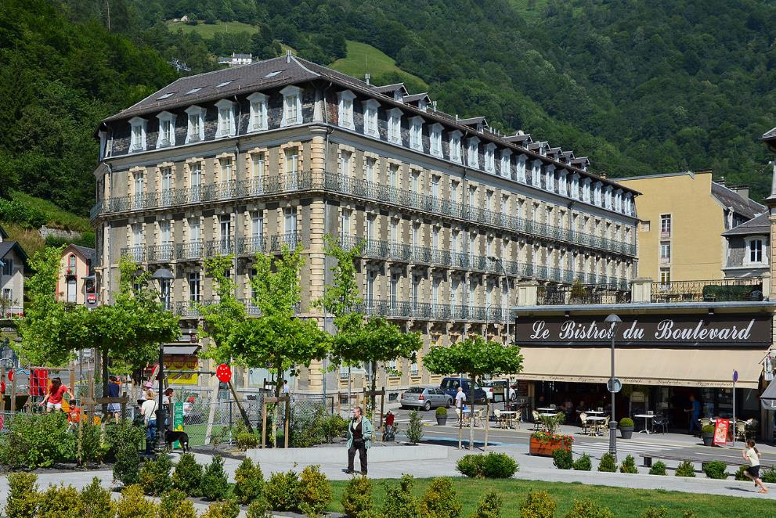
Ancien hôtel d’Angleterre et café.

Slide 26
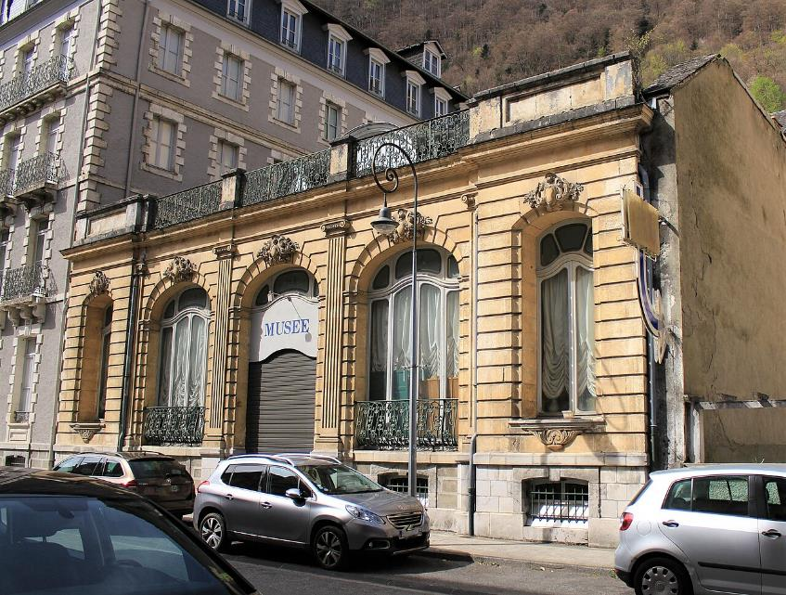
Le musée 1900.

Slide 27
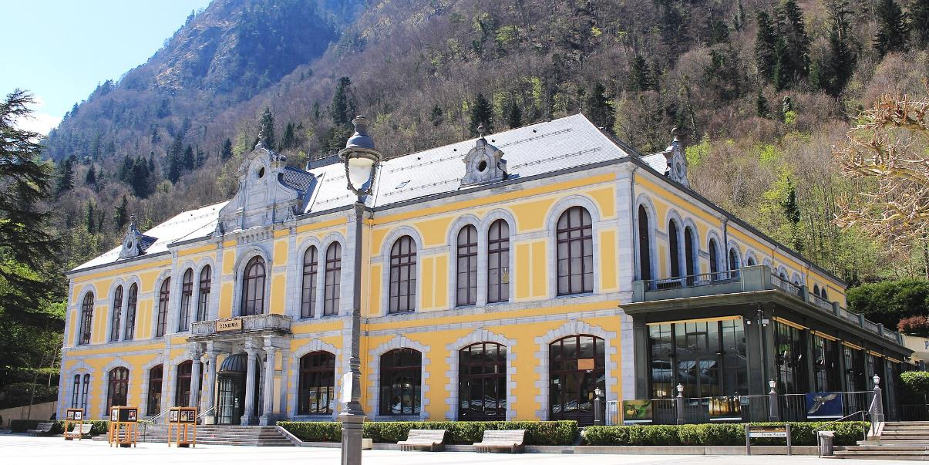
Le casino en 2021

Slide 28
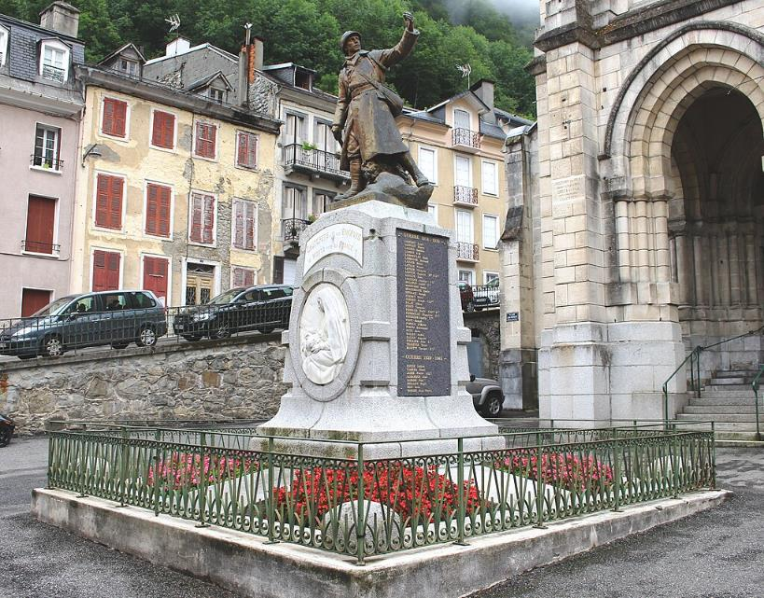
Le monument aux morts municipal.

Slide 29
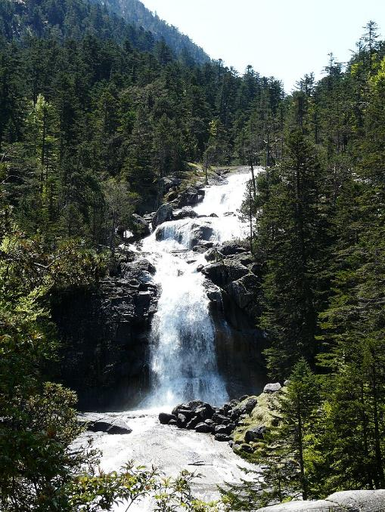
La cascade du pont d’Espagne.

Slide 30
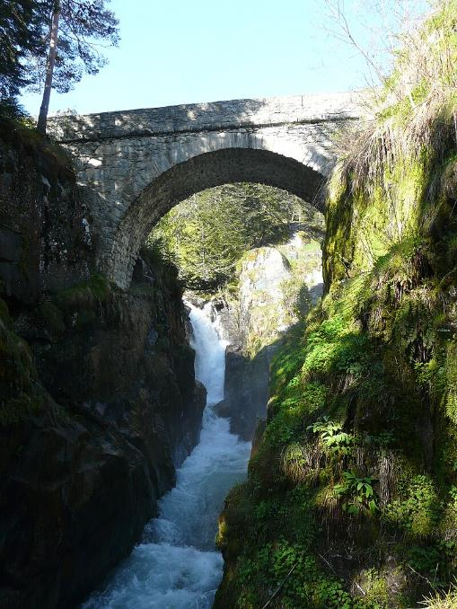
Le pont d’Espagne.

Slide 31
Lorient Vous A Présenté La Commune De Cauterets
Hautes - Pyrénées
Merci de votre visite
Les images Et Le Son Du net
Sur Une suggestion De JackDidier
Daniel

